Slide 1
Curso Básico - Intermedio de Power BI
Data Science y Data Analytics
Mg. Ing. Layla Scheli

Slide 2

Historia de las Visualizaciones de Datos

Slide 3
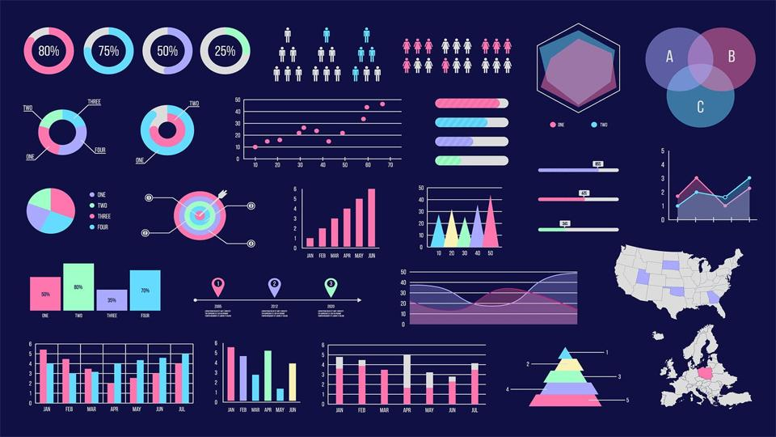
¿Qué son las visualizaciones de datos?
Se refiere a la presentación de datos en un formato ilustrado o gráfico. Permite observar el análisis de datos, de manera visual, para captar conceptos difíciles o identificar patrones.

Slide 4
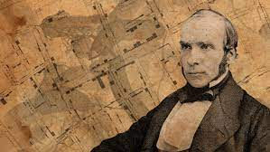
Existen muchas visualizaciones importantes a destacar! Pero la mas relevante de todas es: El mapa de cólera de John Snow
A mediados del siglo XIX, la creencia general presupone que el cólera se propagaba a través del aire. La teoría de los microbios y su relación con las enfermedades aún no estaba establecida y los brotes de cólera que asolaban Londres hacia 1850 eran para todos, un misterio.

Slide 5
Continuación ….
Entonces dentro de este contexto tan desalentador, un simple mapa hoy considerado el origen de la epidemiología, cambió la historia. Esta visualización, fue realizada por el médico John Snow.

Slide 6
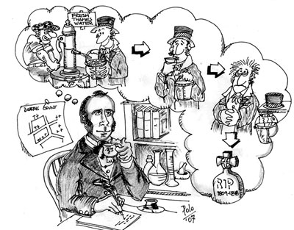
John Snow fue un médico nacido en 1813, célebre por su contribución al desarrollo de la anestesia.
Él pensaba que el cólera se propagaba, no a través del aire, sino por el agua contaminada.

Slide 7
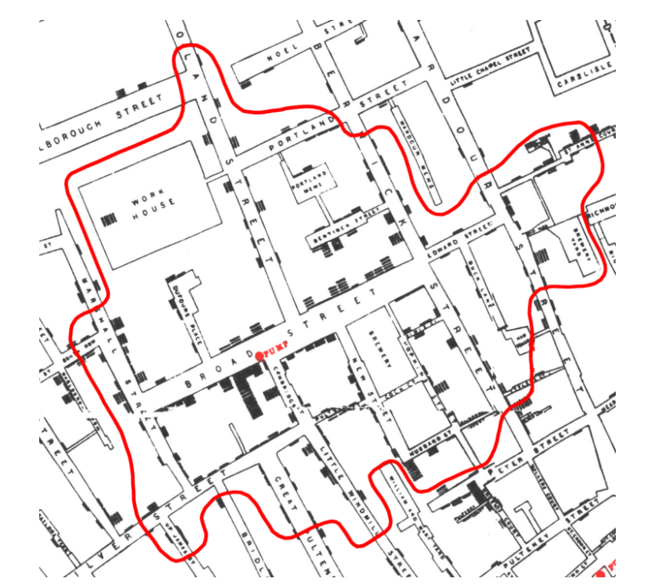
Para demostrar su teoría, en 1854 empezó a registrar los casos de cólera del barrio de Soho, sobre un mapa centrado en torno a 13 fuentes de agua, obteniendo la siguiente imagen:

Slide 8
Luego de un arduo trabajo que incluyó también, el análisis microscópico de diversas muestras de las fuentes de agua, se confirmó que la fuente de agua:
Broad Street había sido contaminada por un pañal arrojado a un pozo negro cercano.
Una vez cerrado el pozo por las autoridades de la zona, el brote de cólera pronto comenzó a disminuir.
En la actualidad, el mapa del cólera propuesto por John Snow, es considerado una de las visualizaciones mas relevantes de la historia.

Slide 9
Tips de una buena visualización de
datos

Slide 10

Sin dudas, esta pregunta es muy ambiciosa y no existe un claro consenso en qué hace a una visualización de datos "buena", pero vamos a basarnos en algunos conceptos que Alberto Cairo referente en el tema nos brinda en su libro “The Truthful Art”.

Slide 11
Según Cairo (y Enrico Bertini), una visualización es exitosa porque es:
Veraz: No debe esconder información y ser el resultado de un análisis/investigación "honesto“.
Funcional: Debe permitir a los usuarios entenderlo de la manera más simple posible.
Atractiva: Una visualización debe buscar atraer la atención mediante un buen diseño estético y basado en la Usabilidad de Usuario. (Este concepto lo abordaremos en detalle en la próxima clase)
Perspicaz: Muestra evidencia que sería difícil de ver de otra manera esclarecedora: nos da evidencia nueva sobre el tema que se analiza.

Slide 12
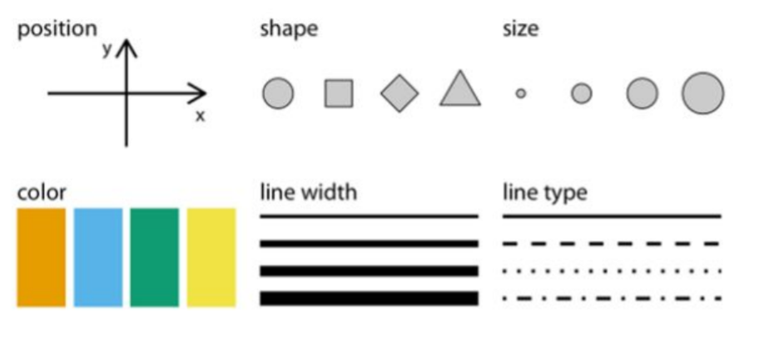
¿Cómo elegir el método adecuado en una Visualización de Datos?
Además de considerar los tipos de datos asociados a las variables que queremos graficar, debemos de tener en cuenta que todos los gráficos poseen: “Una posición, una forma, un tamaño, un color, un ancho de línea y un tipo de línea”.

Slide 13
¿Qué hace buena a una visualización?

Slide 14
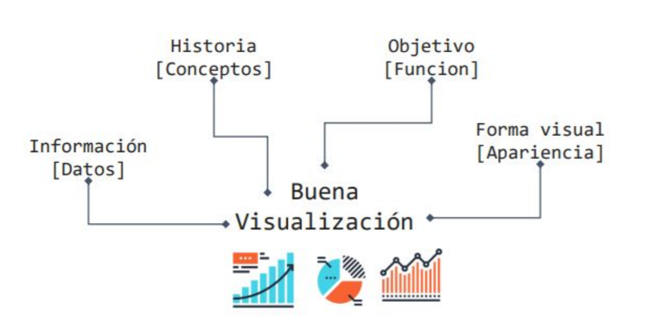
Elementos de una buena Visualización de Datos

Slide 15
Errores comunes en las visualizaciones de datos

Slide 16
Error 1: Abuso de color
Si bien el color ocupa su lugar, no hay que exagerar en las visualizaciones de datos.
El color equivocado puede generar confusión o, aún peor, una mala interpretación.

Slide 17
Error 2: Uso incorrecto de las graficas
Este suele ser un error mas que recurrente, elegir de manera errónea la visual a utilizar puede llevarnos a equivocarnos a la hora de contar una historia.

Slide 18
Error 3: Desorden Visual
Demasiada información atenta contra la claridad.
Los elementos innecesarios hacen rebasar la visualización, oscurecen el significado y conducen a conclusiones inexactas.

Slide 19
Error 4: Diseño deficiente
Sólo porque una visualización sea agradable a la vista, no significa que sea eficaz.
Las visualizaciones efectivas incorporan las mejores prácticas de diseño para mejorar la comunicación de datos.

Slide 20
Error 5: Datos incorrectos
Las grandes visualizaciones comienzan con grandes datos.
Si su visualización revela resultados inesperados, puede ser víctima de datos incorrectos.
No deje que su visualización se convierta en el chivo expiatorio de los datos incorrectos.

Slide 21
Tipos de Gráficos principales

Slide 22
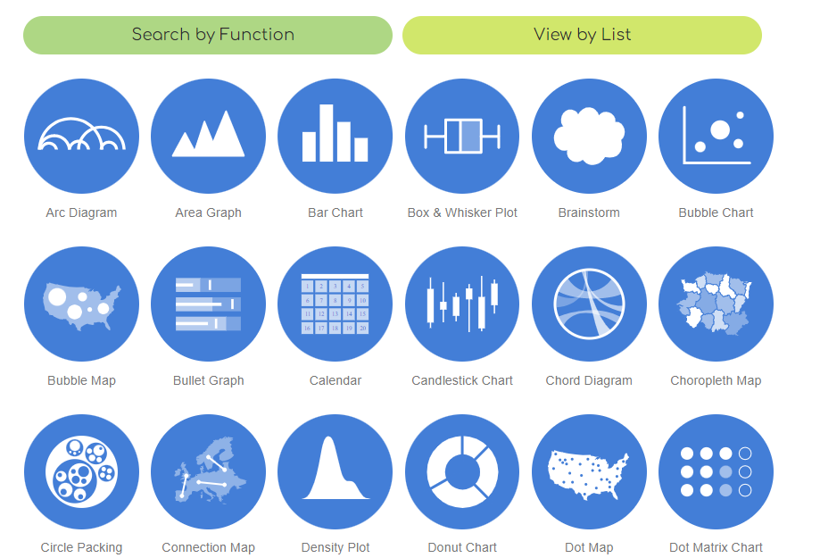

https://datavizcatalogue.com/

Slide 23
DataStorytelling

Slide 24

¿Qué es el Storytelling?
Existen múltiples definiciones al respecto, sin embargo a los fines de esta sesión diremos que el Storytelling es: “El arte de contar una historia que genere impacto mediante palabras, imágenes o sonidos. Lo que se busca entonces, es crear una “atmósfera mágica” a través de nuestro relato.”

Slide 25
¿Qué es el Data Storytelling?
La narración de datos o el Data Storytelling, es el proceso de traducir los análisis de datos a términos simples, con el objetivo para influir en una decisión o acción en particular, la cual suele ser de tipo comercial. Este término se ha asociado con diferentes funciones como ser por ejemplo: visualizaciones de datos, infografías, tableros, ciencia de datos, etc.

Slide 26
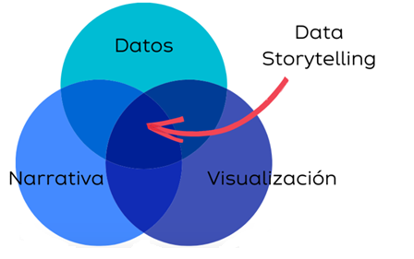
Componentes del Data
Storytelling

Slide 27
¿Qué es un dashboard?

Slide 28
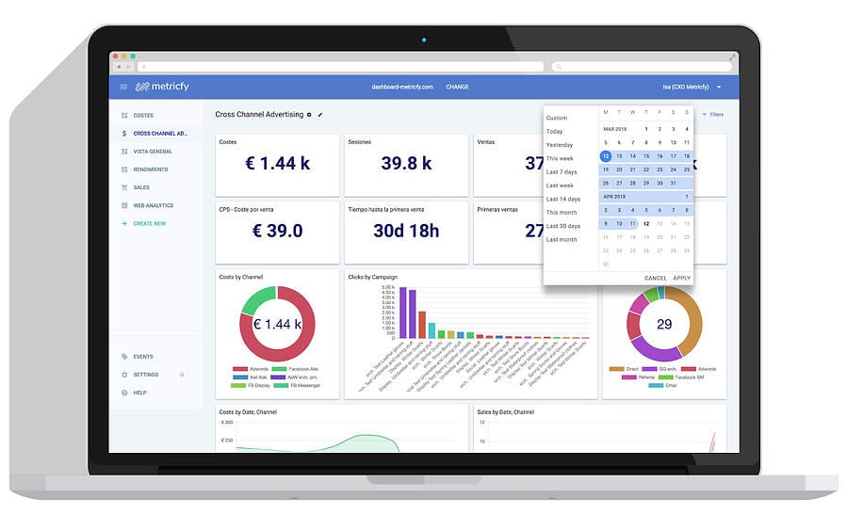
El dashboard o panel de control es como los indicadores de la cabina de un avión.
Se trata de una herramienta superpotente para obtener información de los datos y centralizar los KPI que necesitas para saber qué está pasando realmente con nuestro negocio.

Slide 29
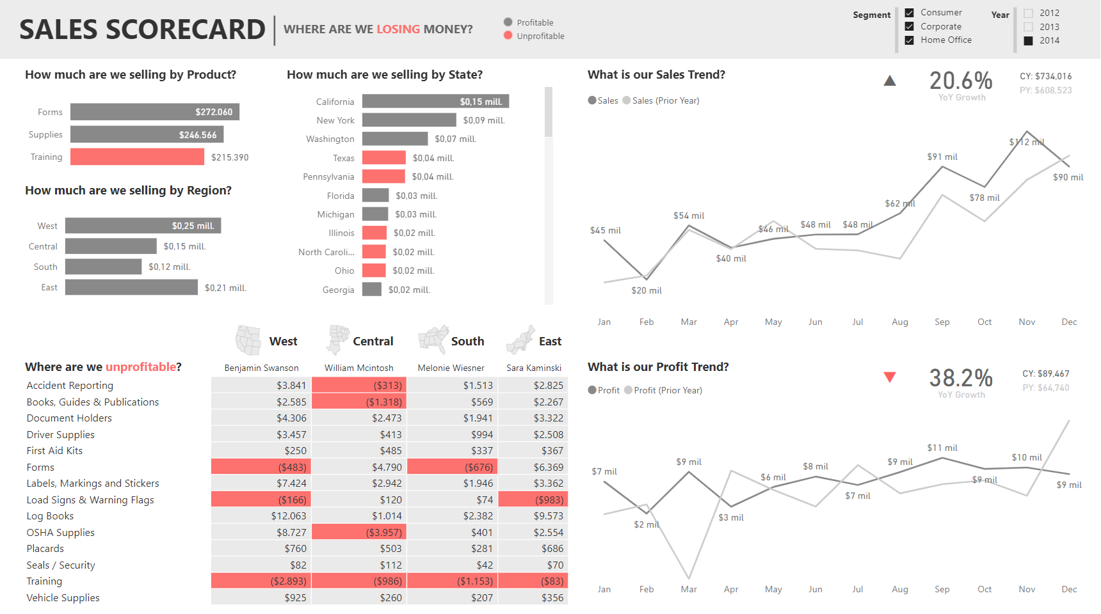
EJEMPLOS DE DASHBOARDS

Slide 30
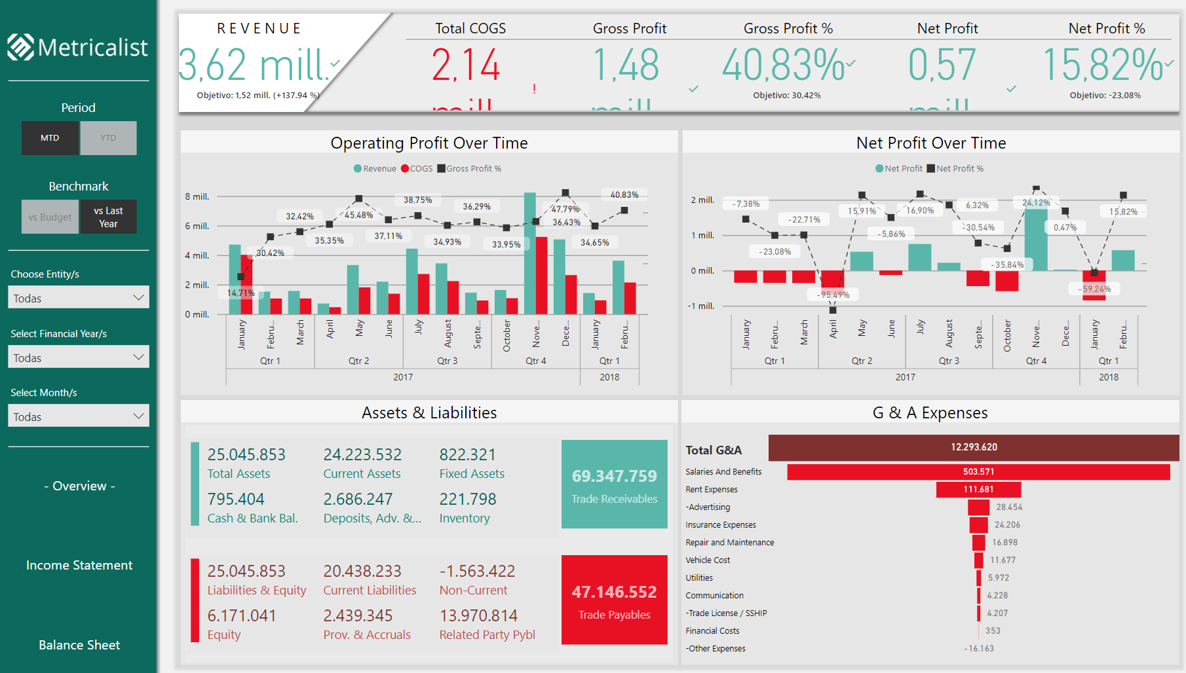
EJEMPLOS DE DASHBOARDS

Slide 31
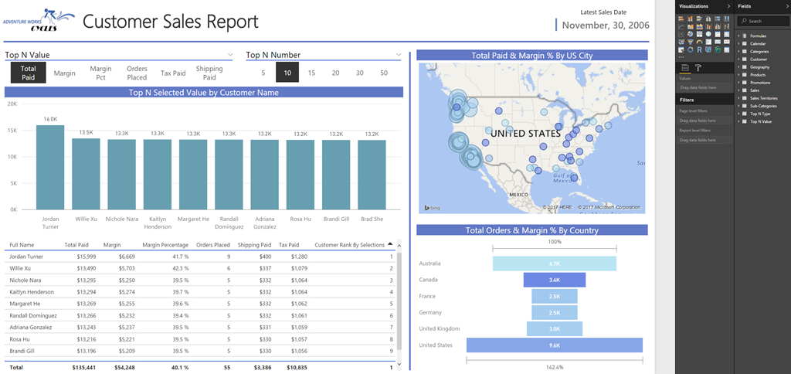
EJEMPLOS DE DASHBOARDS

Slide 32

Hands On

Slide 33



Muchas Gracias
Email: layla.scheli@gmail.com

